Slide 1
Иррациональные числа.
Автор проекта: Команивский Богдан

Slide 2
Что такое иррациональные числа?
Иррациональное число - это число, не являющееся рациональным, то есть такое, которое нельзя представить в виде отношения двух целых чисел.
Примеры. 3,33333333.... √2 √7 1/π π e

Slide 3
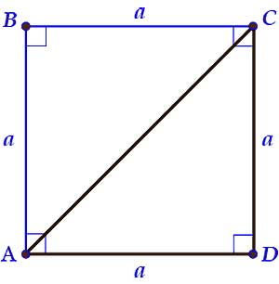
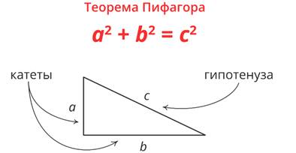
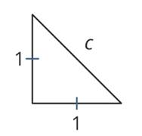
История иррациональных чисел.
смч
Иррациональные числа были открыты в пифагорейской школе при попытке соизмерить диагональ квадрата с его стороной. Пифагорейцы приписывали числам божественную силу, а пифагорейская система знаний состояла из четырех разделов: арифметике, геометрии, музыки и астрономии( учении о строении Вселенной, которую они называли словом" космос" ) . Свой закон- " все есть число" , Пифагор и его ученики распространяли повсюду, где это было возможно, в том числе и на строение Вселенной, но оказалось, что диагональ квадрата со стороной 1( квадрат ее длины, по теореме Пифагора, равен √2 не выражалась отношением чисел( т.е. дробью).

Slide 4
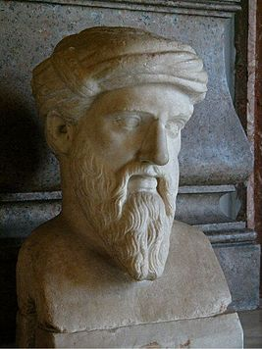
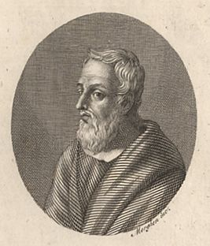
История иррациональных чисел.
Квадратный, корень из двух- это иррациональное число. С этим числом связано открытие так "несоизмеримых отрезков" и история наиболее драматичного периода в античной математике, который привел к разработке теории иррациональностей и иррациональных чисел. Вслед за этой иррациональностью были открыты многие другие иррациональности Теодор из Кирены установил иррациональность квадратного корня из чисел З. 5, 6, 17, а Теэтет( начало 4 в. до н. з. ) дал одну из первых
классификаций иррациональностей.
Существует легенда ,что один из учеников Пифагора Гиппас забавлялся с числом "корень квадратный из двух" пытаясь как раз найти ему эквивалент из простой дроби. Гиппас внезапно понял, что такого эквивалента не существует. Иррациональные числа разрушали учение Пифагора о гармонии мира, а значит и сам Пифагор потерял смысл существования. За это Пифагор своего ученика к смерти через утопление. Иррациональные числа существенно повлияли на дальнейшее развитие математики и философии. Оказался ложным основной принцип пифагорейцев: " всё есть число" ( имеется ввиду натуральное число).
Пифагор
Гиппас

Slide 5
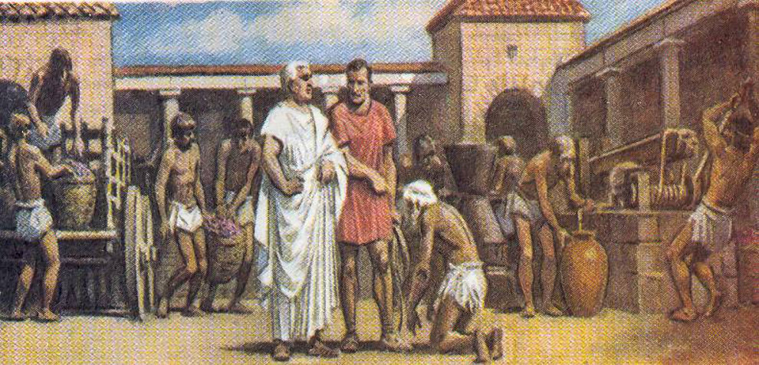
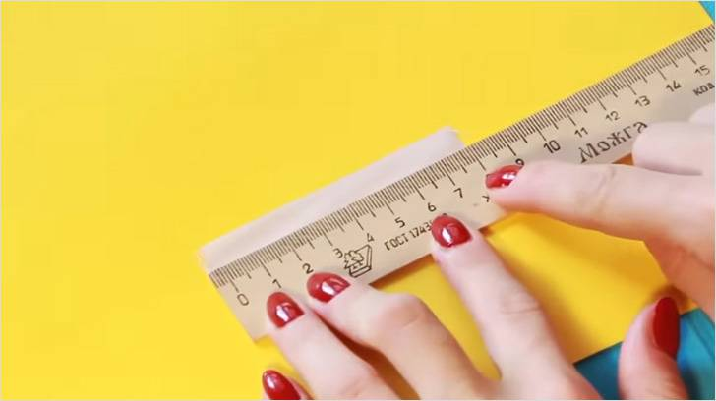
Почему возникли иррациональные числа?
Одно из возможных объяснений открытия, сделанного Пифагором, связано со строем общества в те времена. Так как общество было рабовладельческим, практическими вещами занимались только рабы, а люди из верхнего культурного слоя (в современных формулировках – интеллигенция) не задумывались о практическом использовании чисел. Они рассматривали число как некую философскую сущность.
Для человека, занимающегося практической деятельностью, нет ничего страшного в том, что длину гипотенузы нельзя точно измерить. Ведь на практике абсолютно точных измерений не бывает – нам всегда достаточно какой-то точности. В большинстве случаев длину можно было считать приблизительно равной или . Точное значение нужно только в абстрактной идеальной модели, которой в реальной жизни не существует.

Slide 6
Почему возникли иррациональные числа?
Как и любая система знаков, числа ограничены в применении. Например, с помощью алфавита можно записать многие звуки, и все их прочитают одинаково (Ау-у-у-у!)
А есть такие звуки, которые явно не запишешь, тогда их так и называют, например, «скрип тормозов».

Slide 7
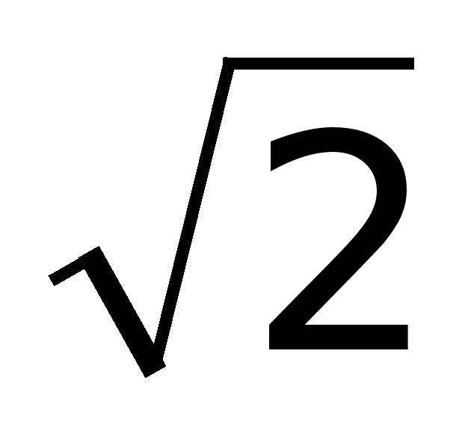
Почему возникли иррациональные числа?
Аналогично придуман знак , который означает длину гипотенузы треугольника, катеты которого равны (или число, квадрат которого равен ). В точности (с помощью цифр и знаков арифметических действий) мы его записать не сможем, но это и не нужно, ведь для практических целей нам всегда будет достаточно приблизительного значения.

Slide 8
Зачем нужны иррациональные числа?
Мы сказали, что все вычисления производятся с заданной точностью, тогда введение нового числа кажется необязательным. Но есть задачи, где является не конечным результатом, а промежуточным. Например, если мы извлекали корень, а потом возвели в квадрат, то абсолютно точный результат: . А вот если вместо корня из двух взять любое его приближение, то при возведении в квадрат мы уже не получим:
С увеличением точности результат будет все ближе к , но в точности равняться не будет.
То есть – это новый знак, в котором содержится потенциально любая точность, которая нам может понадобиться при решении той или иной конкретной задачи.

Slide 9
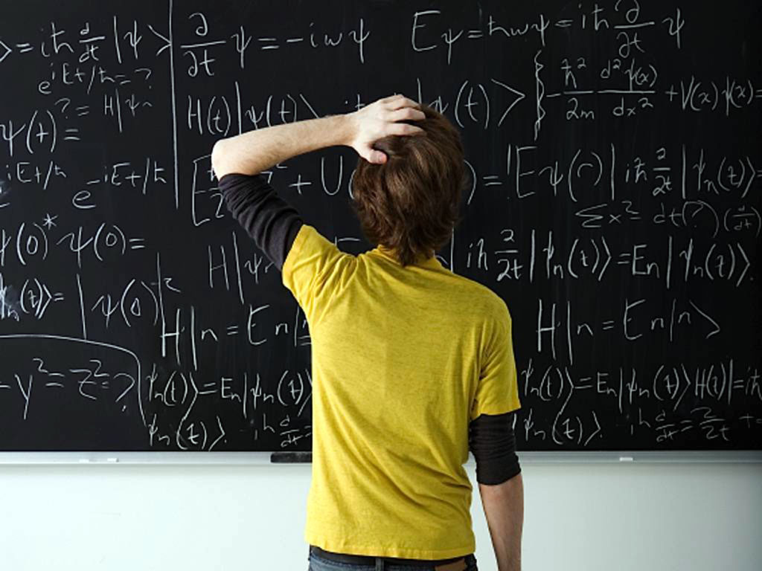
Итог
Иррациональные числа – это еще один удобный инструмент для решения задач. Таких чисел много: например, число и т.д. Ни одно из таких чисел нельзя представить в виде дроби , где n – целые. .Вместе с рациональными эти числа образуют еще одно числовое множество – множество действительных (вещественных) чисел.

